Slide 1
Lathund STINA
Inloggning
Godkänna budget och prognos
Kontakt:
jessica.lif@miun.se
010-142 79 90

Slide 2
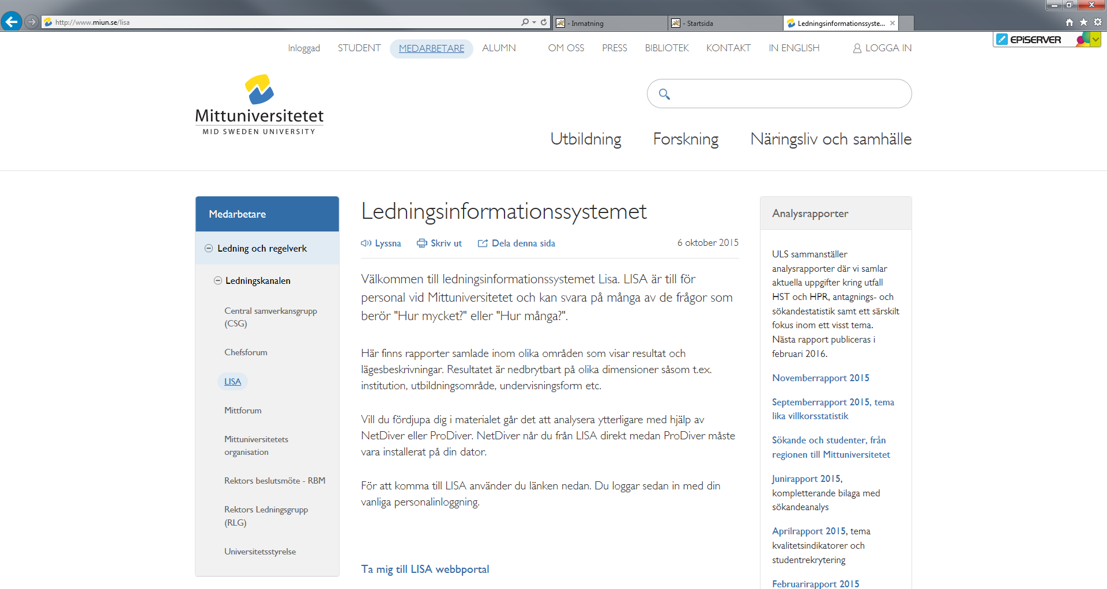
Inloggning
Du måste vara inloggad på www.miun.se
Logga in i LISA (www.miun.se/lisa) med din vanliga inloggning.

Slide 3
Välj ”Infotool Budget och Prognos i rullistan till höger

Slide 4
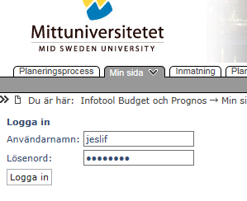
Välj fliken ”Min sida”
Logga in. OBS, eget lösenord till STINA!

Slide 5
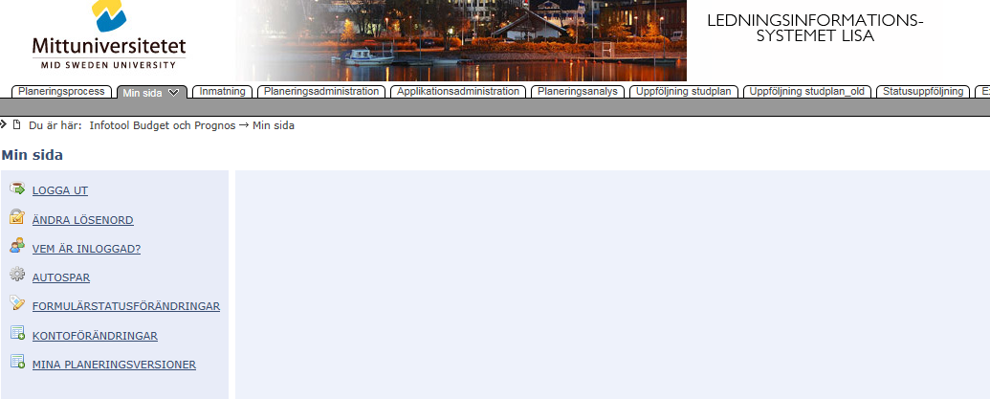
Du kommer nu till ”Min sida”. Här kan du t ex ändra ditt lösenord till ett du själv har valt.
För att godkänna budget eller prognos, välj fliken ”Inmatning”.

Slide 6
Välj formulär genom rullistorna
För muspekaren över ”Beräkningshjälp” och klicka på ”Studentplanering”

Slide 7
Vill du göra ändringar? Prata med handläggaren först.
Spara och klicka ok.

Slide 8
Välj fliken ”Status”
Spara
Därefter rullistan ”Ändra formulärstatus”
Glöm inte att spara!
Systemet skickar ingen avisering, så meddela handläggaren när ni ändrat formulärstatus.

